Slide 1





Thứ….ngày…tháng…năm…
Bài 25: Tiết 2
Notes:
Hương Thảo – Zalo 0972115126

Slide 2
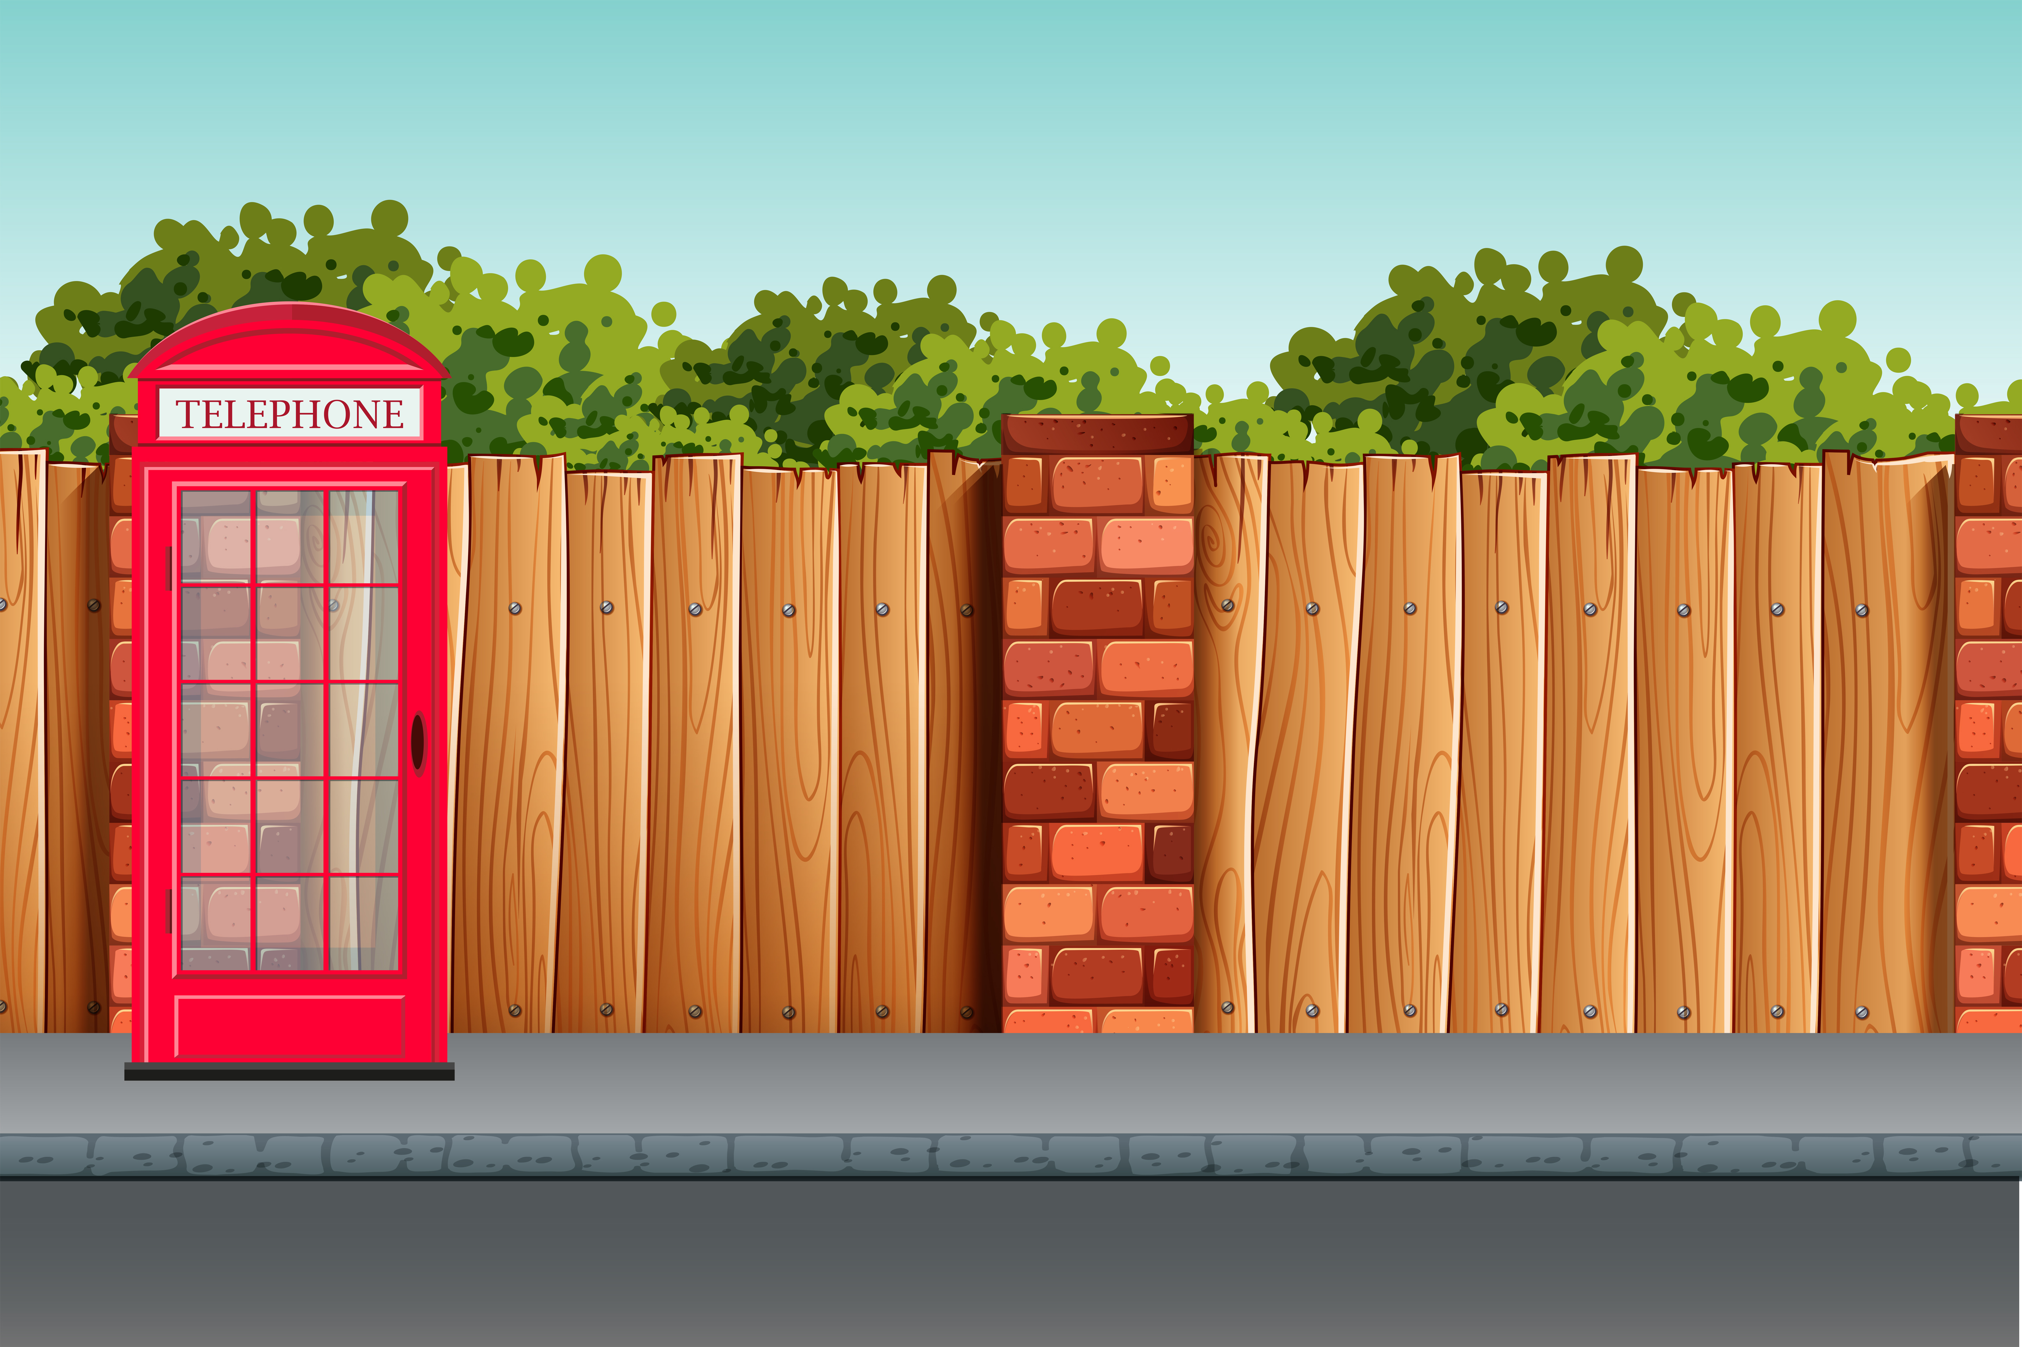


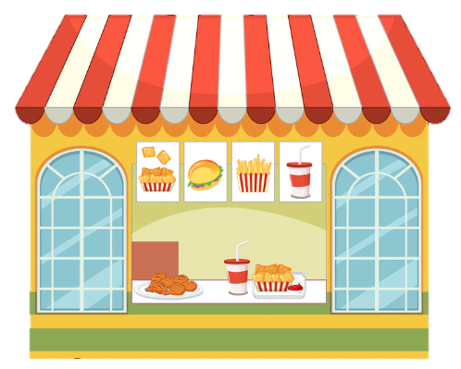

Chào các bạn!
Mình là Mi. Hôm nay mình khai trương
quán ăn nhanh.
Mời các bạn
ủng hộ mình nhé!

Slide 3
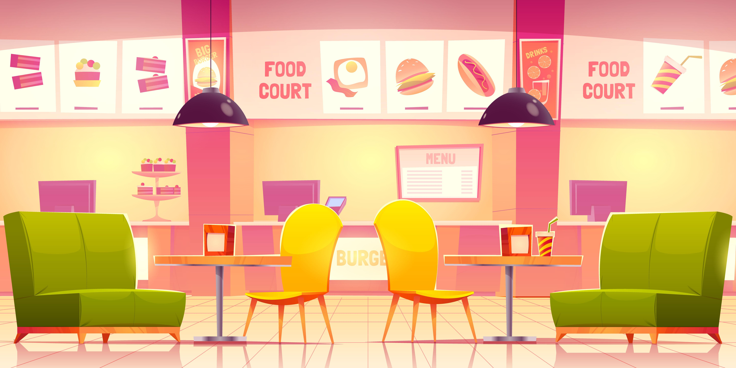

Rất hân hạnh được đón tiếp quý khách!
Mời xem menu

Slide 4



MENU
Notes:
GV CLICK VÀO MÓN ĂN→ SLIDE CÂU HỎI
CLICK VÀO MŨI TÊN GÓC PHẢI → KẾT THÚC TRÒ CHƠI

Slide 5
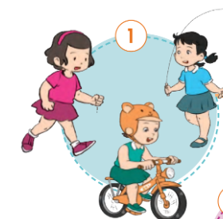

Để giữ cơ thể khoẻ mạnh, em cần:
Vận động và tập thể dục thể thao.
Notes:
GV CLICK VÀO ĐÁP ÁN → KẾT QUẢ ĐÚNG/SAI
CLICK VÀO MŨI TÊN GÓC PHẢI → SLIDE MENU

Slide 6
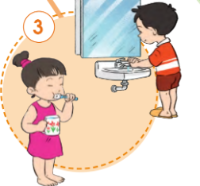
Để giữ cơ thể khoẻ mạnh, em cần:
Vệ sinh cơ thể: rửa tay, rửa mặt, chải răng.

Slide 7
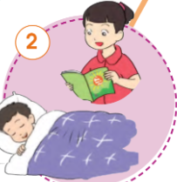
Để giữ cơ thể khoẻ mạnh, em cần:
Sinh hoạt đúng giờ và ngủ đủ giấc.

Slide 8



Slide 9
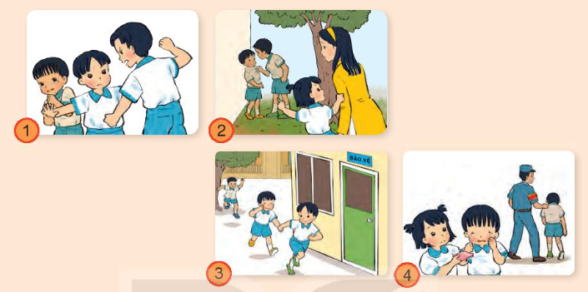

Xử lí tình huống: Nếu gặp một bạn trong lớp bị bắt nạt, em sẽ làm gì?

Slide 10
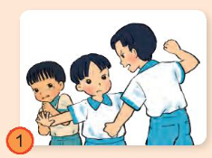
Minh bảo vệ bạn khi bị người khác bắt nạt.

Slide 11
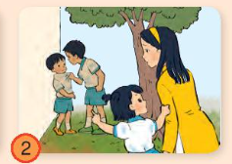
Hoa gọi cô giáo đến khi thấy bạn bị anh lớn hơn bắt nạt.

Slide 12
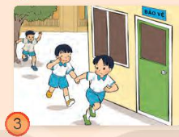
Minh đưa bạn bị bắt nạt chạy đến nơi an toàn.

Slide 13
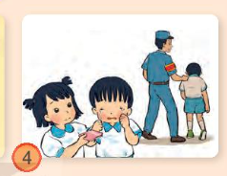
Hoa gọi bác bảo vệ đến giúp bạn bị bắt nạt và an ủi, động viên bạn.

Slide 14


Nếu gặp một bạn bị bắt nạt em có thể:
Ngăn lại
Báo cho thầy, cô
Báo cho bảo vệ
Kéo bạn bỏ chạy…

Slide 15
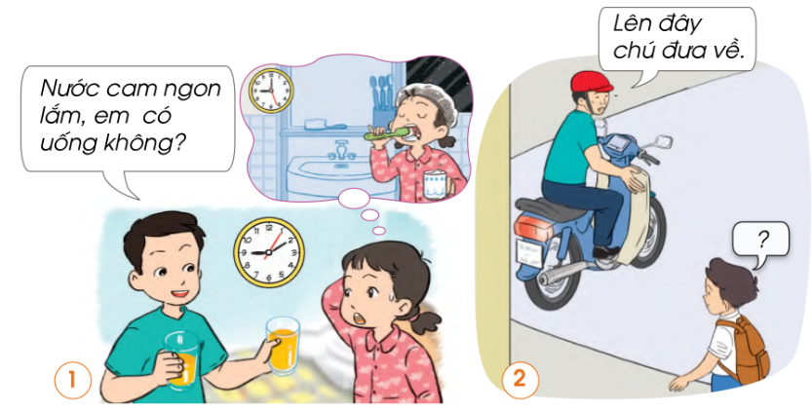
Hãy cùng đóng vai, thể hiện việc em nên làm trong từng tình huống sau đây

Slide 16



Slide 17
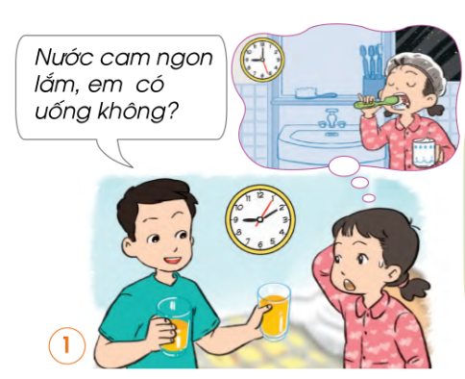
Tình huống 1:
Em nên nói với anh rằng sau khi đã đánh răng thì em không nên ăn uống thêm đồ ăn.
Notes:
Bấm vào dấu mũi tên góc phải để quay về slide chọn.

Slide 18
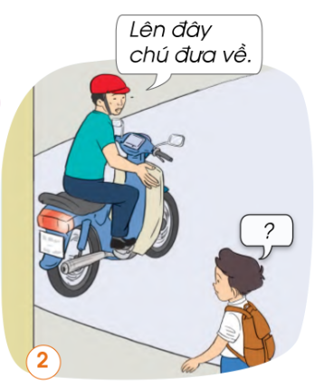
Tình huống 2:
Em không nên đi cùng người lạ mà chờ bố mẹ tới đón.
Notes:
Bấm vào dấu mũi tên góc phải để quay về slide chọn.

Slide 19



Bình Chọn Giải Thưởng
Diễn viên xuất sắc nhất
Nhóm giải quyết tình huống hay nhất
…

Slide 20
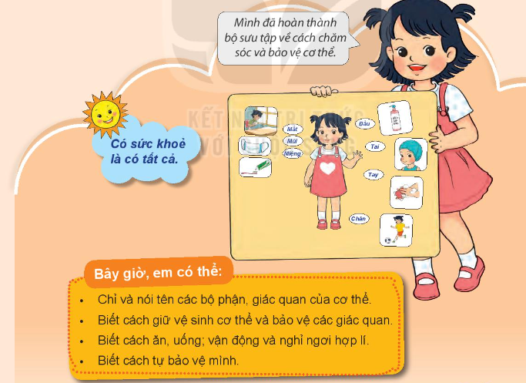

Slide 21


Dặn dò
…………….

Slide 22


